Slide 1
Statistiek B – contactmoment 4
Assumpties regressieanalyse
Meervoudige regressieanalyse

Slide 2
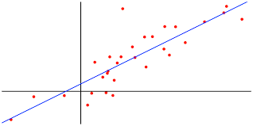
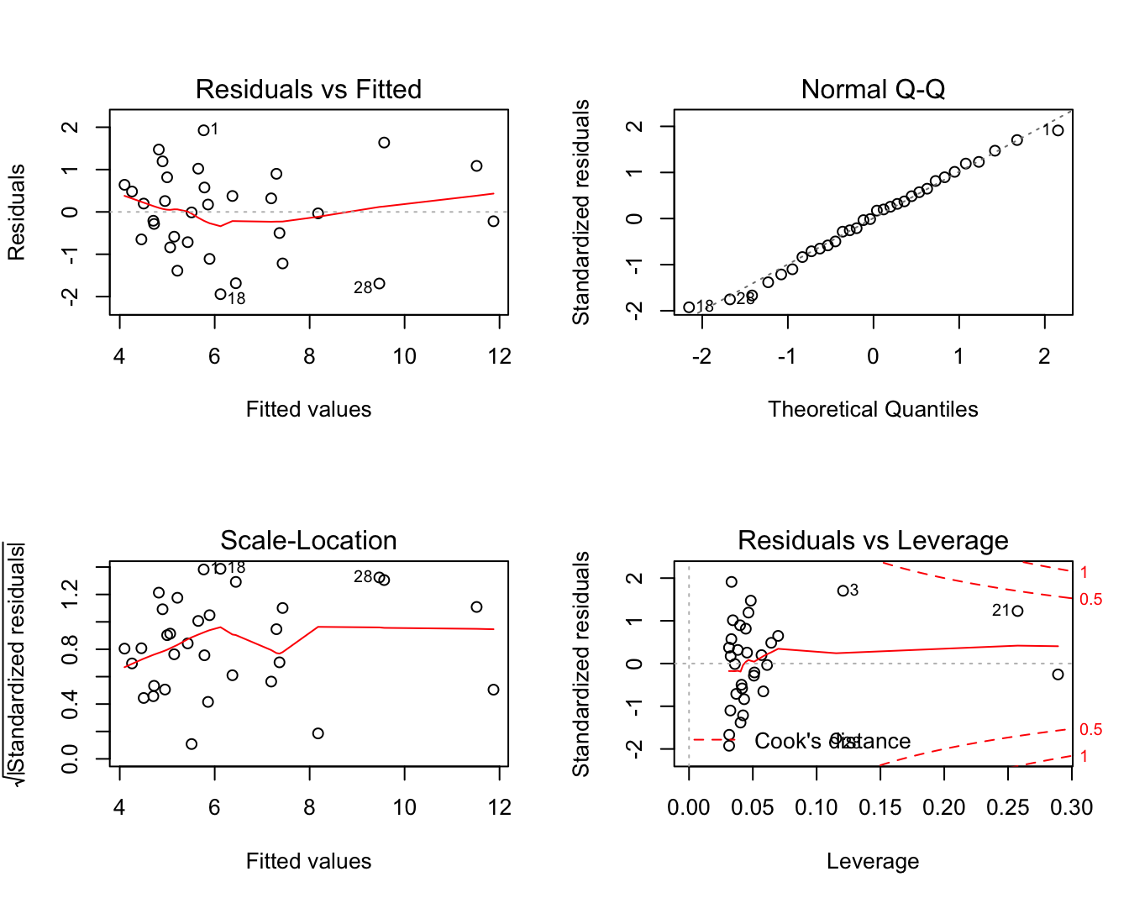
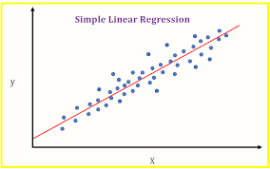

Te ugblik
Assumpties regressie
Meervoudige regressieanalyse

Slide 3
Te. ugblik

Slide 4
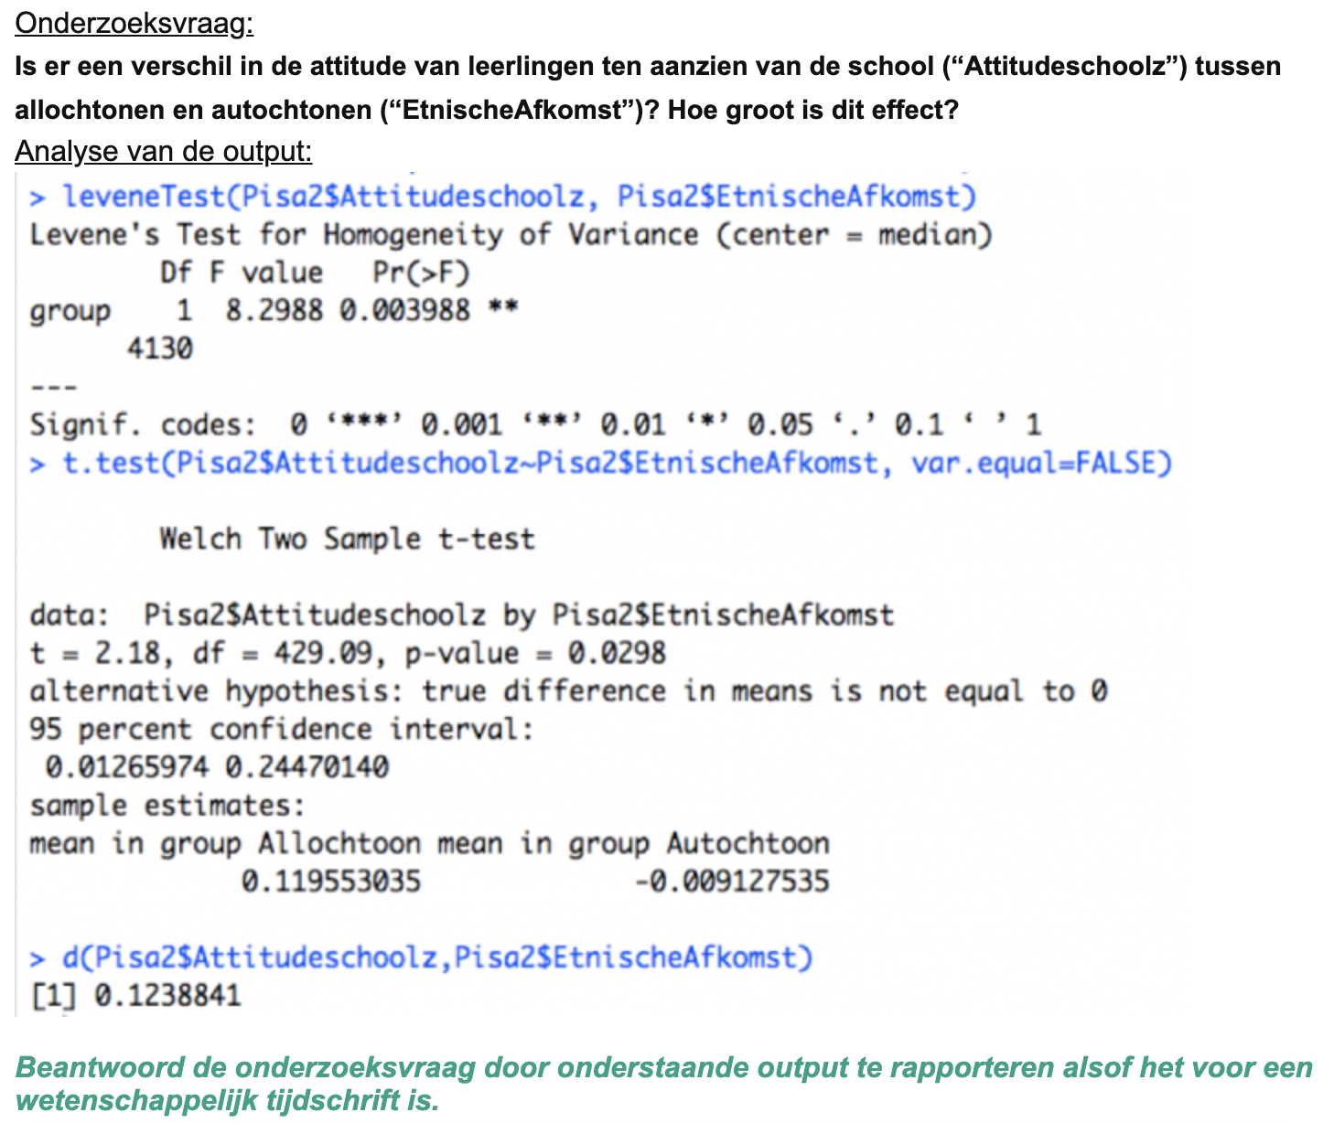
Feedback rapportage

Slide 5
Feedback rapportage
De variantie in attitude t.a.v. school is statistisch significant anders binnen beide groepen (F(1,4130) = 8.30, p < 0.001). Hier wordt rekening mee gehouden bij het uitvoeren van de t-test. In de steekproef scoren kinderen van autochtone afkomst (M = -0.01) gemiddeld gezien lager op attitudes t.a.v. school dan kinderen van allochtone afkomst (M = 0. 12). We verwachten dit verschil ook in de populatie terug te vinden (t(429.09) = 2.18, p = 0.03). Het gaat hierbij om echter een verwaarloosbaar effect (d = 0.12).
Assumptie binnengroepvariantie
Resultaten t-test
Gemiddeldes beide groepen
Effectgrootte

Slide 6

Correlaties
Op één na vinden we alle correlaties vermoedelijk ook in de populatie terug.
Wie meer faalangst heeft, is wel meer geïnteresseerd in statistiek (in de steekproef).
De sterkste samenhang is deze tussen “Resultaat” en “Autonome motivatie”.
Welke conclusie
is FOUT?
> library(ggplot2) #toppakket om te plotten
> library(GGally) #pakket nodig om deze plot te maken
> StatB_cor_data <- StatistiekB[, c(4:8)]
> ggcorr(StatB_cor_data)

Slide 7
egressie
> Model1 <- lm(Resultaat ~ Autonome_mot, data = StatistiekB)
> summary(Model1)
Call:
lm(formula = Resultaat ~ Autonome_mot, data = StatistiekB)
Residuals:
Min 1Q Median 3Q Max
-3.3142 -0.7346 -0.0244 0.7036 3.4245
Coefficients:
Estimate Std. Error t value Pr(>|t|)
(Intercept) 2.345113 0.275843 8.502 3.43e-16 ***
Autonome_mot 0.144893 0.004531 31.979 < 2e-16 ***
---
Signif. codes: 0 ‘***’ 0.001 ‘**’ 0.01 ‘*’ 0.05 ‘.’ 0.1 ‘ ’ 1
Residual standard error: 1.006 on 414 degrees of freedom
(84 observations deleted due to missingness)
Multiple R-squared: 0.7118, Adjusted R-squared: 0.7111
F-statistic: 1023 on 1 and 414 DF, p-value: < 2.2e-16
Wat rapporteren?
Hoe interpreteren?

Slide 8
egressie
> Model1 <- lm(Resultaat ~ Autonome_mot, data = StatistiekB)
> summary(Model1)
Call:
lm(formula = Resultaat ~ Autonome_mot, data = StatistiekB)
Residuals:
Min 1Q Median 3Q Max
-3.3142 -0.7346 -0.0244 0.7036 3.4245
Coefficients:
Estimate Std. Error t value Pr(>|t|)
(Intercept) 2.345113 0.275843 8.502 3.43e-16 ***
Autonome_mot 0.144893 0.004531 31.979 < 2e-16 ***
---
Signif. codes: 0 ‘***’ 0.001 ‘**’ 0.01 ‘*’ 0.05 ‘.’ 0.1 ‘ ’ 1
Residual standard error: 1.006 on 414 degrees of freedom
(84 observations deleted due to missingness)
Multiple R-squared: 0.7118, Adjusted R-squared: 0.7111
F-statistic: 1023 on 1 and 414 DF, p-value: < 2.2e-16
Wat rapporteren?
Hoe interpreteren?

Slide 9
Assumpties regressieanalyse

Slide 10
Waarom lineair?
Empirisch vaak voorkomend
Spaarzaam
Theorie zegt meestal weinig over mogelijke vorm van niet-lineaire verbanden

Slide 11
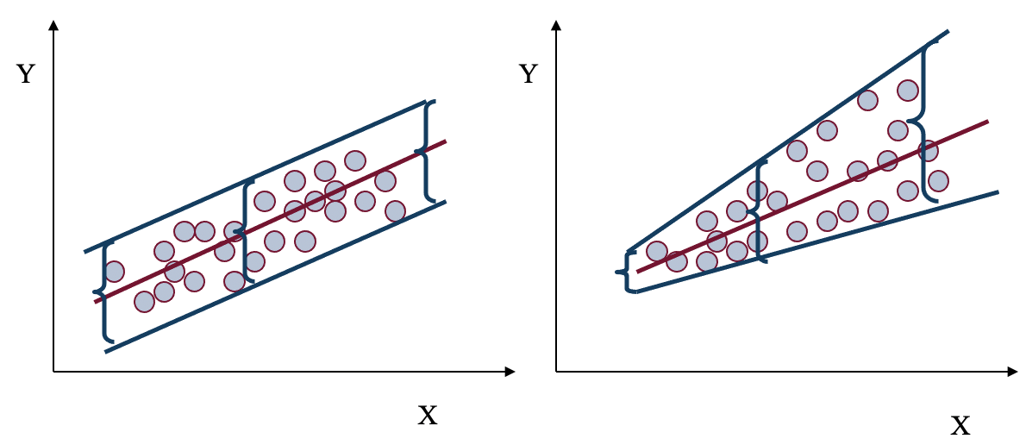


Homoscedasticiteit
Variantie in Y is constant en bijgevolg NIET afhankelijk van X

Slide 12
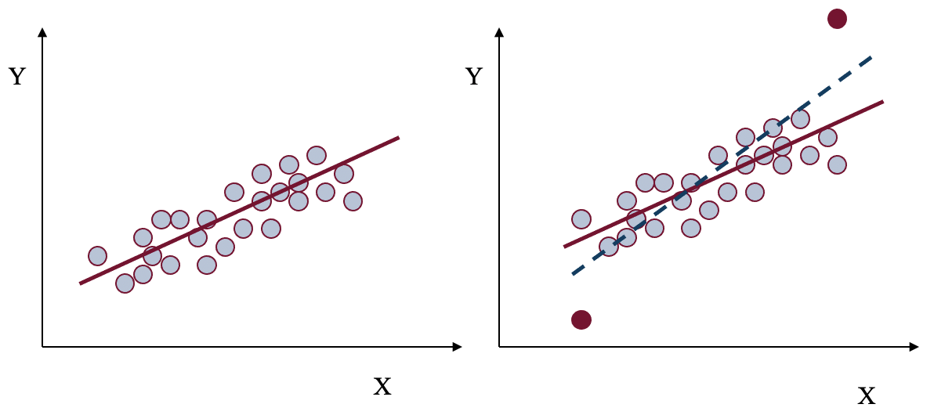
Geen outliers

Slide 13
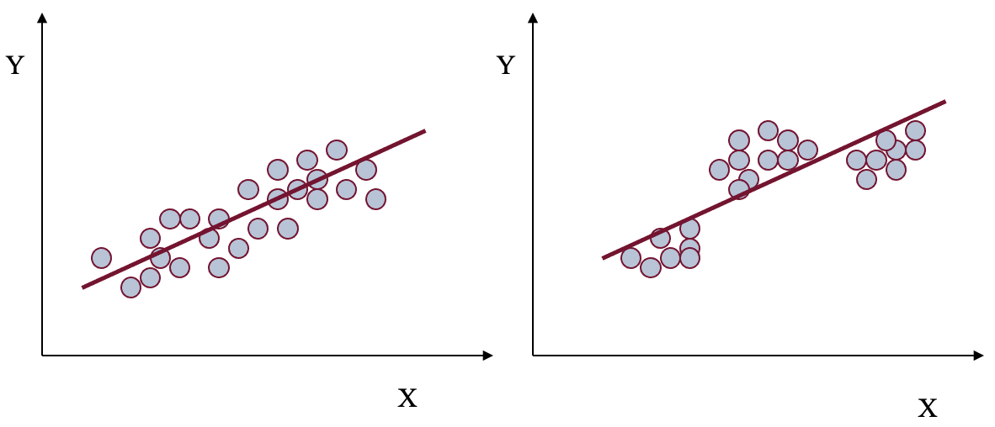
Geen clustering

Slide 14
Hoe cont oleren?
Verschillende grafische weergaven:
Standaardgrafieken uit R
“Gepersonaliseerde” grafieken via OLP2 functies

Slide 15
Standaardgrafieken uit R
> par(mfrow = c(2,2))
> plot(Model1)

Slide 16
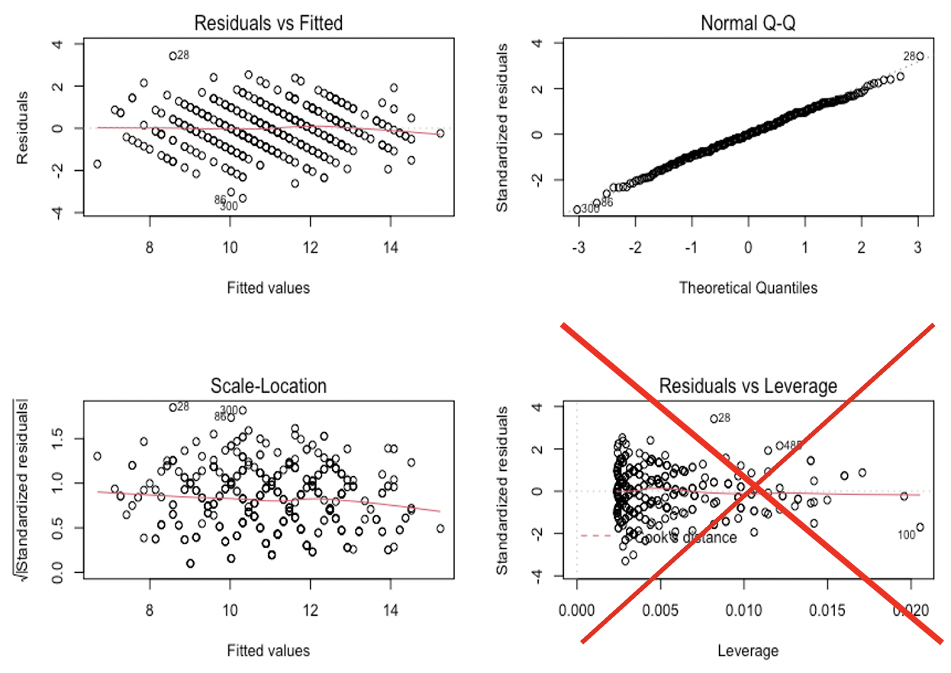
Residuele vs geschatte waarden
Verticale spreiding constant?
Homoscedasticiteit
Rode lijn horizontaal recht?
Geen clustering
Lineariteit
Outliers kan je reeds identificeren

Slide 17
Scale-location plot
Homoscedasticiteit?
Rode lijn geeft relatie weer tussen variantie in errortermen en geschatte waarden
rode lijn moet horizontaal lopen

Slide 18
QQ-plot
Residuelen normaal verdeeld?
punten moeten allemaal (min of meer) op de lijn liggen…

Slide 19
Twee maten om outliers te evalueren?
Studentized residuals:
Impact van weglaten van observatie-eenheid i op voorspelde score?
Absolute waarde > 2: statistisch significante outliers
Cook’s distance (D_{i}):
Referentiewaarde is 4 / (n – p – 1)
D_{i} > referentiewaarde: geeft sterke invloed van observatie-eenheid i op parameterschattingen aan
(Noot: bij zeer grote datasets wordt 0,5 ook soms als referentiewaarde voorgesteld)

Slide 20
Interactieve grafieken uit OLP2 functies
> residuals_plot(Model1) > cooks_plot(Model1)

Slide 21
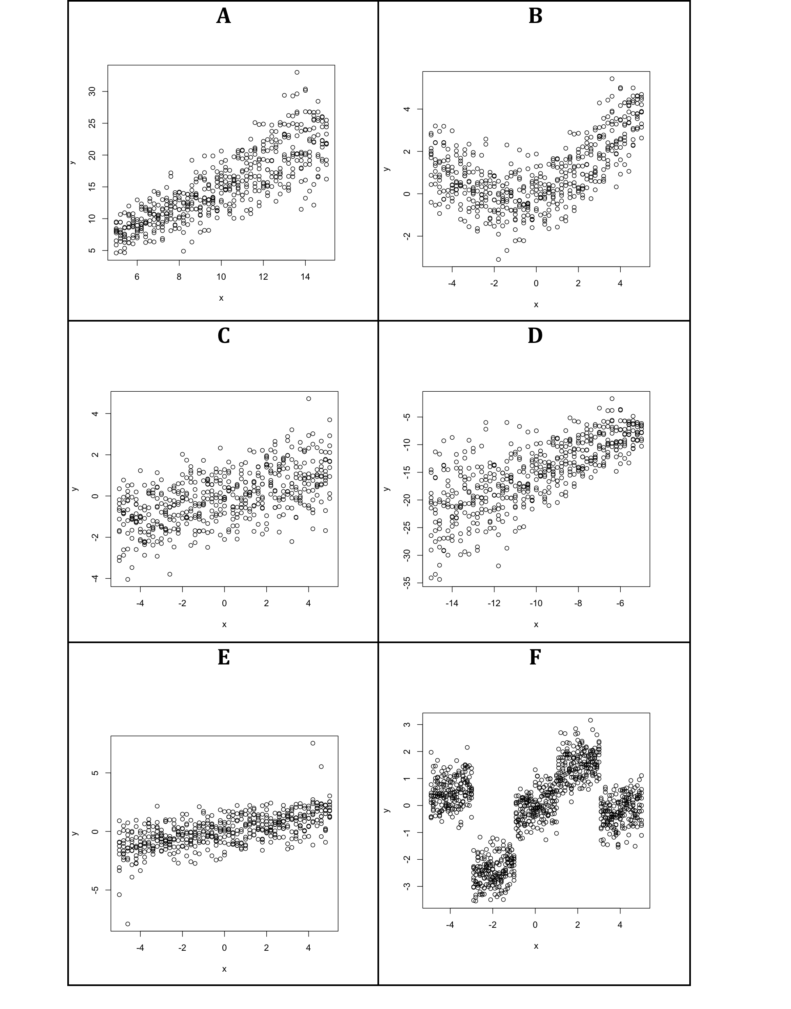
Andere assumpties?
Lineariteit
Homoscedasticiteit
Geen outliers
Geen ‘clustering’
Errortermen normaal verdeeld
Alle relevante onafhankelijke variabelen in model?

Slide 22
Meervoudige regressieanalyse

Slide 23
Een voorbeeld
Heeft autonome motivatie (‘Autonome_mot’) een invloed op resultaten statistiek (‘Resultaat’), na rekening te houden met interesse (‘Interesse’)?
Autonome motivatie
Statistiekscore
Interesse

Slide 24
Enkelvoudige regressie - visueel
> plot(Resultaat ~ Autonome_mot, data=StatistiekB)
> abline(reg=Model1, col="red")
2D scatterplot met regressielijn

Slide 25
Meervoudige regressie - visueel
> library(scatterplot3d)
> scatterplot3d(StatistiekB$Resultaat ~ StatistiekB$Autonome_mot + StatistiekB$Interesse,
xlab = "Autonome motivatie", ylab = "Resultaat", zlab = "Interesse",
color = ”red", pch = 16)
3D scatterplot met regressievlak (Max. 2 onafhankelijke variabelen)

Slide 26
Meervoudige regressie - formule
Intercept: verwachte waarde voor iemand die 0 scoort op alle onafhankelijke variabelen
Hellingsgraad 1: effect van X1 (ongeacht X2)
Hellingsgraad 2: effect van X2 (ongeacht X1)
Bv. resultaat statistiek
Bv. autonome motivatie
Bv. interesse
CONDITIONEEL OP X2

Slide 27
egressie
> Model2 <- lm(Resultaat ~ Autonome_mot + Interesse, data = StatistiekB)
> summary(Model2)
Call:
lm(formula = Resultaat ~ Autonome_mot + Interesse, data = StatistiekB)
Residuals:
Min 1Q Median 3Q Max
-3.3432 -0.7286 0.0589 0.7828 3.3998
Coefficients:
Estimate Std. Error t value Pr(>|t|)
(Intercept) 2.335852 0.776402 3.009 0.00281 **
Autonome_mot 0.144651 0.005164 28.013 < 2e-16 ***
Interesse 0.080726 0.013026 0.056 0.95558
---
Signif. codes: 0 ‘***’ 0.001 ‘**’ 0.01 ‘*’ 0.05 ‘.’ 0.1 ‘ ’ 1
Residual standard error: 1.012 on 354 degrees of freedom
(143 observations deleted due to missingness)
Multiple R-squared: 0.702, Adjusted R-squared: 0.7004
F-statistic: 417 on 2 and 354 DF, p-value: < 2.2e-16

Slide 28
Voorspellen!
> Model2 <- lm(Resultaat ~ Autonome_mot + Interesse, data = StatistiekB)
> summary(Model2)
Call:
lm(formula = Resultaat ~ Autonome_mot + Interesse, data = StatistiekB)
Residuals:
Min 1Q Median 3Q Max
-3.3432 -0.7286 0.0589 0.7828 3.3998
Coefficients:
Estimate Std. Error t value Pr(>|t|)
(Intercept) 2.335852 0.776402 3.009 0.00281 **
Autonome_mot 0.144651 0.005164 28.013 < 2e-16 ***
Interesse 0.080726 0.013026 0.056 0.95558
---
Signif. codes: 0 ‘***’ 0.001 ‘**’ 0.01 ‘*’ 0.05 ‘.’ 0.1 ‘ ’ 1
Voorspelde score voor iemand die 4 punten hoger scoort op ‘Autonome_mot’ en 6 punten hoger scoort op ‘Interesse’:
in de steekproef?
in de populatie?

Slide 29
Voorspellen!
> Model2 <- lm(Resultaat ~ Autonome_mot + Interesse, data = StatistiekB)
> summary(Model2)
Call:
lm(formula = Resultaat ~ Autonome_mot + Interesse, data = StatistiekB)
Residuals:
Min 1Q Median 3Q Max
-3.3432 -0.7286 0.0589 0.7828 3.3998
Coefficients:
Estimate Std. Error t value Pr(>|t|)
(Intercept) 2.335852 0.776402 3.009 0.00281 **
Autonome_mot 0.144651 0.005164 28.013 < 2e-16 ***
Interesse 0.080726 0.013026 0.056 0.95558
---
Signif. codes: 0 ‘***’ 0.001 ‘**’ 0.01 ‘*’ 0.05 ‘.’ 0.1 ‘ ’ 1
Voorspelde score voor iemand die 4 punten hoger scoort op ‘Autonome_mot’ en 6 punten hoger scoort op ‘Interesse’:
in de steekproef? 2.34 + 4*0.14 + 6*0.08 = 3.38
in de populatie? 2.34 + 4*0.14 + 6*0 = 2.90

Slide 30

Meervoudige regressie – extra assumptie
(Multi)collineariteit:
te sterke samenhang tussen onafhankelijke variabelen
REDEN: betrouwbaarheid schattingen regressiecoëfficiënten en significantietoetsen
Oplossing: VIF (Variance Inflation Factor)
$\sqrt{VIF}$: hoeveel keer groter de standaardfout voor de schatting van de hellingsgraad is indien er geen correlatie is met de andere onafhankelijke variabelen
Interpreteren:
VIF > 5 = alarm
VIF > 10 = probleem

Slide 31
VIF in R
> library(car)
> vif(Model2)
Autonome_mot Interesse
1.038966 1.061855

Slide 32
Het ene model is het andere niet…
Hoe bepalen welke voorspellers je in je model opneemt?
Theorie!
Denk- en discussiewerk
Welk model is beter?
Geeft complexer model in verhouding een betere voorspelling?
Anders gezegd…Is de predictiefout voor complexer model significant kleiner?
Autonome motivatie
Interesse
Statistiekscore
Faalangst

Slide 33
Modellen vergelijken in R
anova(Model1, Model2,…):
onbeperkt aantal modellen vergelijken
gelijk aantal observatie-eenheden (respondenten)
In R: subset met enkel geldige waarnemingen voor alle gebruikte variabelen:
> StatistiekB2 <- na.omit(StatistiekB[c("Resultaat", "Autonome_mot",
+ "Interesse", "Faalangst")])

Slide 34
Modellen vergelijken in R
> Model2 <- lm(Resultaat ~ Autonome_mot + Interesse,
+ data = StatistiekB2)
> Model3 <- lm(Resultaat ~ Autonome_mot + Interesse + Faalangst,
+ data = StatistiekB2)
> anova(Model2, Model3)
Analysis of Variance Table
Model 1: Resultaat ~ Autonome_mot + Interesse
Model 2: Resultaat ~ Autonome_mot + Interesse + Faalangst
Res.Df RSS Df Sum of Sq F Pr(>F)
1 304 311.05
2 303 309.76 1 1.2942 1.2659 0.2614

Slide 35
Meervoudige regressieanalyse samengevat…
Modellen vergelijken
Beste model
Assumpties beste model
Intercept + slopes (en stat. sign.)
Model fit (R²) (en stat. sign.)
(Visualisatie a.d.h.v. scatterplot met regressielijn ifv OV)

Slide 36

Uitsmijter: Regressie-analyse in de actualiteit
https://www.vrt.be/vrtnws/nl/2024/03/27/twee-nachten-slecht-slapen-doet-je-ouder-voelen-dan-je-werkelijk/

Slide 37

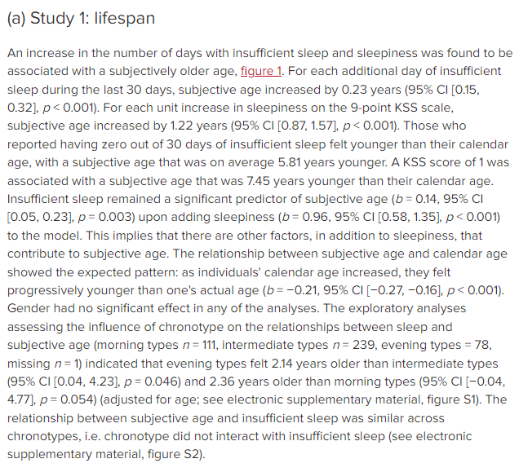
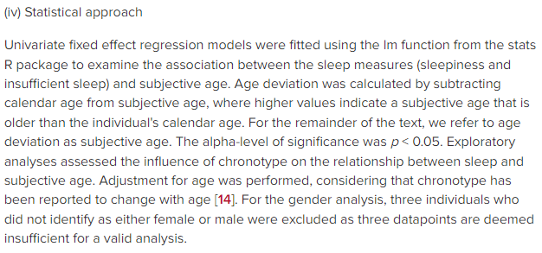
Uitsmijter: Regressie-analyse in de actualiteit
https://royalsocietypublishing.org/doi/10.1098/rspb.2024.0171

Slide 38
Huiswerk
Hoofdstuk 10 doornemen
Script!
ZSO 8

Slide 39


Slide 40
Oefeningen (respons op Blackboard)
Zie afzonderlijk document op BB…
De oefening is opgebouwd uit drie grote delen. Het is dan ook verstandig eerst alles te lezen alvorens aan de opgave te beginnen…
VOOR JE BEGINT:
Teken de modellen.
Om alles eenvoudig interpreteerbaar te houden, maak je van alle variabelen die je nodig hebt eerst een z-score: ‘Interest.na’,’Interest.voor’, ‘Projectinteressant’, ‘Projectbijgeleerd’, ‘Projectleuk’, ‘Projectmoeilijk’.
Om de verschillende modellen te kunnen vergelijken, maken we meteen gebruik van een databestand zonder ‘NA’-waarden voor alle variabelen die je nodig hebt. (functie: na.omit())

